Slide 1

CHÀO MỪNG CÁC EM ĐẾN VỚI TIẾT HỌC

Slide 2

EM ÔN LẠI NHỮNG GÌ ĐÃ HỌC

Slide 3


1
Tính
7 + 9
9 + 7
16 – 7
16 – 9
= 16
8 + 6
6 + 8
14 – 8
14 – 6
= 14
= 13
= 16
9 + 4
4 + 9
13 – 9
13 – 4
= 14
= 13
= 9
= 6
= 4
= 7
= 8
= 9

Slide 4

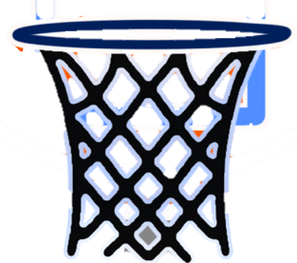

2
Chọn kết quả đúng với mỗi phép tính:
4 + 8
14 - 7
18 - 9
6 + 7
16
8
13
13 - 5
9 + 7
7
9
12

Slide 5
3
Số ?
Số hạng | 44 | 53 | 3 | 6
Số hạng | 25 | 5 | 8 | 9
Tổng | ? | ? | ? | ?
69
58
11
15
Số bị trừ | 68 | 77 | 15 | 12
Số trừ | 52 | 6 | 7 | 8
Hiệu | ? | ? | ? | ?
16
71
8
4

Slide 6

4
Tính:
9 – 3 + 6
8 + 6 – 7
35 + 10 – 30
87 – 7 + 14
= 6 + 6
= 45 - 30
= 12
= 15
= 14 – 7
= 80 + 14
= 7
= 94

Slide 7
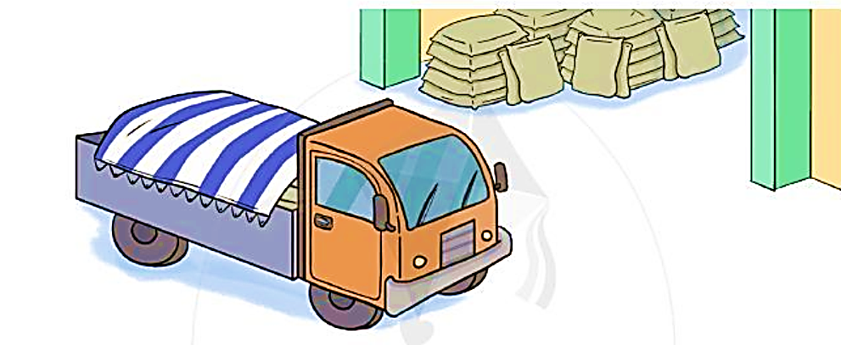

5
Có 98 bao xi măng cần được chở đến công trường, xe tải đã chở được 34 bao. Hỏi còn bao nhiêu bao xi măng chưa được chở?
Có: 98 bao xi măng
Đã chở: 34 bao xi măng
Còn: bao xi măng chưa được chở
?

Slide 8
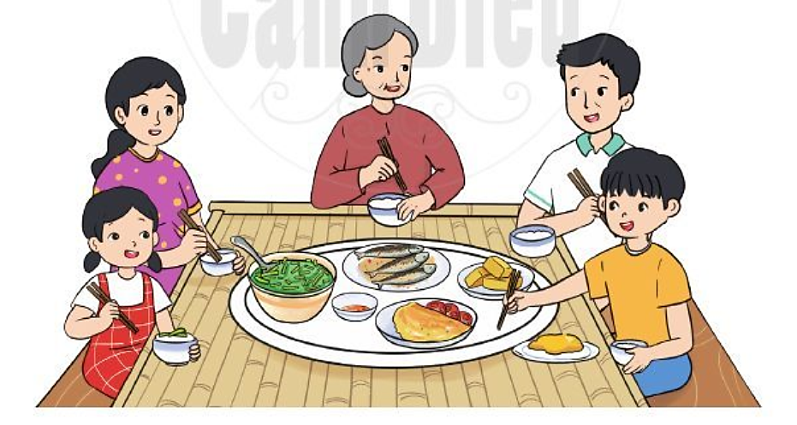
6
a) Năm nay bà 67 tuổi, mẹ ít hơn bà 30 tuổi. Hỏi năm nay mẹ bao nhiêu tuổi?
Bà: 67 tuổi
Mẹ ít hơn bà 30 tuổi
Mẹ: tuổi
?

Slide 9
6
b) Năm nay anh Hải 10 tuổi, bố nhiều hơn anh Hải 32 tuổi. Hỏi năm nay bố bao nhiêu tuổi?
Anh Hải: 10 tuổi
Bố hơn anh Hải 32 tuổi
Bố: tuổi
?

